Slide 1
البيئة الحضرية وتغير المناخ
أ.د. محمد صالح ربيع

Slide 2
المبدعون Innovators
ادسسن يقول أن1% من النجاح بيولوجي و99 % عمل وجهد وعرق .
والإبداع الهام أي فكرة بالرأس .

Slide 3
س1: اي المدن اكثر عرضة للكوارث؟

Slide 4
ج/
تعد المدن واحدة من الظواهر البشرية عرضة وبشكل فريد لآثار الكوارث، فأربع عشرة مدينة من المدن التسعة عشر الأكبر في العالم تقع في مناطق ساحلية، ومع ارتفاع منسوب مياه البحر، وزيادة نشاط العواصف، من المحتمل أن تواجه هذه المناطق فيضانات ساحلية، وأضرارا في مرافق بنيتها التحتية.
وهذا لا يعني ان المدن الاخرى بمنأى عن الكوارث.

Slide 5
وهناك 90% من المدن الرئيسة في المناطق الساحلية، فإنها تواجه مخاطر متزايدة من جراء الأعاصير المدمرة والفيضانات وغيرها من الأخطار الطبيعية التي أصبحت متكررة الحدوث وشديدة وعنيفة بسبب تغير المناخ.
ما الفرق بين المدن الاكبر والمدن الرئيسة؟

Slide 6
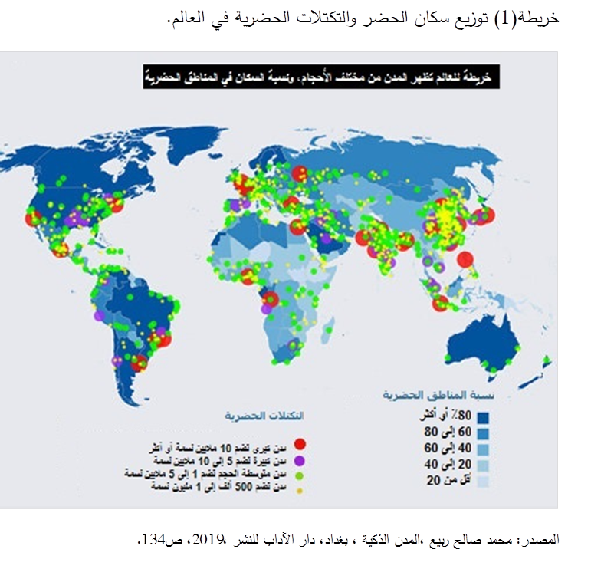

Slide 7
س2: اضرب مثلا عن فواجع التدمير الحضري جراء العوامل الطبيعية ؟

Slide 8
ج/
حينما ضرب الإعصار ماريا منطقة دومينيكا في منطقة البحر الكاريبي في سنة 2017 أدى الى تدمير الغابات المطيرة في البلاد، ودمر قطاعي السياحة والإسكان، وبلغ مجموع الأضرار والخسائر 1.3 مليار دولار، أي 224% من الناتج المحلي الإجمالي لهذا البلد.

Slide 9
س3: ما البرامج التي وضعت لهذا الغرض؟ وما فوائدها؟

Slide 10
ج/
ولمعالجة هذه القضايا، أطلق صندوق البيئة العالمية بالتعاون مع مجموعة البنك الدولي برنامج المدن المستدامة لإشراك 23 مدينة في 11 بلداً نامياً، يهدف البرنامج كمبادرة رائدة إلى تكوين شبكة قوية من المدن كسفراء عالميين لتخطيط الاستدامة الحضرية التي تحقق منافع ملموسة محليا وعالميا، وتنبع نظرية التغيير التي يستند إليها البرنامج من التأكيد على التخطيط الشامل والمستند إلى الشواهد الذي يشرك المدن ويتجاوز مفهومها التقليدي لتقديم إطار أكثر شمولا لخدمات الدعم.

Slide 12
وتشدد كل هذه المدن على أهمية السياسات، ووضع البرامج، والتخطيط لذلك، وهنا يطرح التساؤل الآتي:
كيف يمكن للتخطيط الحضري إنشاء مدينة مستدامة لمقاومة تغير المناخ؟
يمكن الاستفادة من تجربة مدينة هامبورغ الالمانية من حيث أدوات قياس تأثيرات المناخ على مكونات المدينة وبالعكس ،فقد جعلت فيبكه فويارزنغر وفريقها من مدينة هامبورغ مركزاً لأبحاث مناخ المدن، لذلك نجد في مواقع مختلفة من مدينة هامبورغ محطات قياس تقوم باستمرار بتسجيل درجة حرارة الهواء ودرجة رطوبته، وكذلك كثافة الغيث وقوة الرياح ودرجة رطوبة التربة ودرجة حرارتها.

Slide 13
وتقوم محطات القياس بشكل دوري بنقل البيانات إلى جهاز كمبيوتر في معهد الأرصاد الجوي في الجامعة، وذلك بهدف معرفة مدى ارتباط مستويات المياه الجوفية وخصائص التربة بعملية تبخر المياه ومن ثم أثر ذلك على تبريد المناخ في المدن، وعبر النتائج يأمل الباحثون في توفير الإمكانية لمواجهة ارتفاع درجة الحرارة ليلا في المدن بسبب تغير المناخ.

Slide 14
وغالبا ما يلجأ الخبراء إلى أسلوب المحاكاة بواسطة قنوات طبقات الرياح الحدودية، وذلك كمكمل للبيانات التي يتم استخلاصها من محطات القياس الموزعة على أنحاء المدينة، فالطبقة الحدودية التي ترتفع بمعدل يتراوح بين 100-200 متر فوق سطح الأرض يحتاجها الإنسان كفضاء ضروري لحياته على سبيل المثال لمدن مثل هامبورغ وشيكاغو.
المحاكاة: هي محاولة إعادة عملية ما في ظروف اصطناعية مشابهة إلى حد ما للظروف الطبيعية مثل تمثيل معركة بلعبة الشطرنج.

Slide 15
س4: كيف يؤثر النسيج الحضري للحد من تأثير تقلبات المناخ؟

Slide 16
ج/
تؤدي البنايات الشاهقة أو ناطحات السحاب دوراً ايجابياً فيما يتعلق بتهوية المدينة، لأنها تقوم بتوجيه الرياح، لكن الأثر قد يكون سلبياً إذا شيدت تلك المباني العالية بحيث تواجه بعضها بطريقة خاطئة، ففي هذه الحالة تنشأ رياحاً تقوم بخلط الهواء، ما ينجم عنه خفض درجة الحرارة، كما أن الترتيب غير السليم للمباني، يتسبب كذلك في نشوء عواصف عنيفة، ومن ثم فإن العلماء يقومون بإجراء اختبارات لتحديد الظروف الأمثل في أنفاق الرياح، وأثر بناء ناطحة سحاب جديدة على هبوب الرياح داخل مدينة ما.

Slide 17
س5: ما دور المخطط الجغرافي في تهيئة الاجواء للجهات المنفذة ازاء صنع حياة حضرية ملائمة؟

Slide 18
ج/
إننا نستخلص الأرقام التي يمكن أن توضح للسياسيين كيفية التصميم الأمثل للمدن، وهذا بحيث تصبح ملائمة أكثر للعيش في المستقبل، وإذا لم تتخذ التدابير الرامية لإحداث تغيير في تخطيط المدن اليوم، فإن إجراء التغيير في وقت متأخر سيكون باهظ التكاليف، وقد يتطلب الأمر حينها كذلك، هدم بنايات بأكملها على سبيل المثال، لأنها تشكل عقبة في طريق الخطط الرامية لتوفير مناخ أفضل في المدينة.

Slide 19
س6:كيف بدأ العلماء يركزون على الحس البشري بدلا من البيانات؟

Slide 20
ج/
لان ما يهم بالنسبة لهم هو إحساس الإنسان بالمناخ، لذلك فبدلا من التركيز على جمع البيانات وحدها، يركز علم الأرصاد الإنساني على الإنسان بوصفه نظاما مرتبطا بعلاقة تبادلية مع محيطه.

Slide 21
ويؤثر المناخ بشكل كبیر على البيئة الحضرية وانعكست تأثيراته على شكل المسكن وتوزيع فراغاته ومواد البناء المستعملة فیه ،فتنوعت أشكال وأنماط البناء واختلفت المعالجات التخطيطية التي وضعت سواء على مستوى المسكن نفسه أو على مستوى المدینة، ففي مصر مثلا أهتم الفراعنة بتوجيه أسطح الاهرامات نحو الجهات الأصلية بدقة عالیة، كما تم توجیه مداخل المعابد بحیث تصل أشعة الشمس إلى داخل المعبد.

Slide 22
س7: وضح علاقة المناخ بصحة الانسان الحضري؟

Slide 23
ج/
أوصى هيبوقراط بضرورة تخطيط المدینة بحیث یمكن للمساكن أن تدخلها الشمس، وقد تحقق ذلك من خلال تقاطع الشوارع في زوایا قائمة وموجهة نحو الجهات الأصلية فأصبحت المدینة حسنة التهوية وتدخل مساكنها أشعة الشمس.

Slide 24
وعندما أراد الخليفة المنصور بناء مدینة بغداد أشترط أن یكون موقعها یحقق الشروط الصحیة، فكلف عدد من رجاله بالمبیت في مواضع متعددة ولعدة أيام ليشاهدوا ويتحسسوا أحواله وحينما عادوا اجتمع بهم الخليفة المنصور واستمع الى ما رأوه واحسوا به في المنازل التي اقاموا فيها فاختیر موقع بغداد لطیب هوائها وتربتها واحوال طقسها.

Slide 25
س8: لم یجد الإنسان في الماضي صعوبة كبیرة لیصمم مسكنه بالصورة التي تستجیب لحاجة المناخ،كيف تفسر ذلك؟

Slide 26
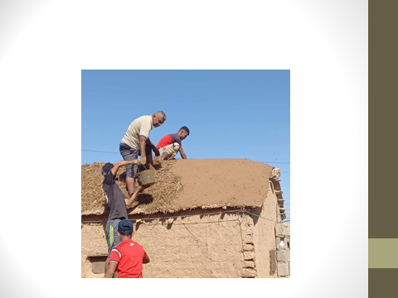

Slide 27
ج/
العملية بسيطة في المناطق المنخفضة الحرارة یحتاج الإنسان إلى التدفئة، ولذلك فإن تصميم المسكن یجب أن يراعى فیه الحصول على أكبر قدر ممكن من الإشعاع الشمسي، وأن تكون فتحات التهویة في المسكن قلیلة وصغیرة حتى یضمن الحفاظ على أكبر قدر ممكن من حرارة الوحدة السكنية.

Slide 28
أما في المناطق الحارة فإن الإنسان بحاجة إلى التبرید، فالتصمیم في هذه الحالة یجب أن يراعى فیه التقلیل من الإشعاع الشمسي المباشر واستخدام طاقة الهواء التبریدیة بأقصى ما یمكن.

Slide 29
وبعد الثورة الصناعية وما صاحبها من تقدم تقني تضاءلت أهمية المناخ كعنصر یهتم به الإنسان في التخطیط العمراني والعمارة، وأصبح من خلال اعتماده على أجهزة تكییف الهواء الكهربائیة یستطیع توفیر أفضل الظروف الحرارية المریحة له في الداخل، إلا أن استخدام هذه الوسائل الصناعیة مكلف ویستهلك كمیات كبیرة من الطاقة غیر المتجددة، فضلا من انها غير متاحة لأغلب الناس.

Slide 30
س9: ما المحاولات التي جرت للوصول الى المناخ الامثل؟

Slide 31
ج/
جرت محاولات كثيرة للوصول إلى المناخ الأمثل لراحة الإنسان وتحدیده، لعل من افضلها هي التي جاء بها المهندس أولجاي(Olgyay) عام 1963 وتوصل فیها لعمل مخطط بیاني لمدى شعور الإنسان بالراحة، شكل(1) ، فقد استخدم العناصر المناخية الأربعة المؤثرة على راحة الإنسان والتي یجب مراعاتها عند عملية التخطيط وهي الإشعاع الشمسي والحرارة والرطوبة وسرعة الریاح.

Slide 32
مع افتراض أن ارتفاع المكان لا یزید 300 مترا عن سطح البحر، وأن یكون الإنسان مرتدیاً ملابس خفیفة قد تعادل( 1كغ) ویعمل عملاً بسيطا، وحدد منطقة الراحة بأن تتراوح درجة الحرارة في فصل الصیف ما بین (21.1-26.6 °م) ، وفي فصل الشتاء ما بین ( 20,3-22.4 °م)، وأن تنحصر الرطوبة النسبیة (30-60%) ویمكن أن تمتد من ( 18 - 77 ) غیر أن النسبة الأخیرة تعد مقبولة ولكنها غیر مریحة .

Slide 34
ولغرض التحكم في ميزان العناصر المناخية یفترض حسن التعامل مع التجمعات السكنية والنشاط البشري، فمن أجل رفع درجة حرارة هواء المدینة وتجمعاتها السكنية في المناطق ذات الشتاء البارد والصیف المعتدل یتطلب خفض سرعة الرياح بالقرب من سطوح المدینة إلى الحد الأدنى، ورفع المباني للتعرض لأشعة الشمس إلى الحد الأقصى.

Slide 35
س10: ما الوسائل التي استخدمها الانسان الحضري للتكيف مع المناخ؟

Slide 36
ج/
يمكن ادراج وسائل تكيف الانسان الحضري لتغير المناخ بما يأتي:
1) تختلف انواع سطح الوحدة السكنية حسب المناطق فالسطح المستوي يوجد في المناطق الحارة، بينما السطوح المقببة في المناطق الجافة، في حین أن السقوف المائلة تتواجد في المناطق المعتدلة شتاءً ذات الصیف الحار، بينما الأسقف العالية نجدها في المناطق المعتدلة صیفاً الرطبة الباردة شتاءً.

Slide 37
2)التركیب المقفل للمباني وكثافتها العالية من أهم الخصائص المميزة لتخطيط المناطق السكنية في المناطق الحارة وذلك من أجل توفير أكبر قدر من الظلال خلال الیوم، كما یجب التحكم في توجیه شبكة الشوارع والممرات داخل الكتل العمرانية بهدف التحكم في حركة الهواء.

Slide 38
3) كما فرضت ظروف المناخ في المناطق الحارة استخدام مواد بناء لها كفاءة حرارية عالية (High Heat Capacity) مثل الحجر والطین، التي تمتص الحرارة نهارًا وتفقدها لیلاً دون السماح لها باختراق الجدران لسماكتها الكبیرة، فضلا عن كون الجدران غالباً خشنة من الخارج فتعمل على تشتیت قدر كبیر من أشعة الشمس.

Slide 39
4) استخدام الفناء الداخلي لتحقیق التظلیل والتهویة والتبرید داخل المنزل، فضلا عن استخدام النباتات في الفناء الداخلي مع بعض العناصر المائیة لتلطیف الجو ورفع نسبة الرطوبة وتقلیل الفتحات الخارجیة وتركيزها داخليا.

Slide 40
وعلى النقيض من ذلك ما نجده في الأقاليم الباردة حیث تنخفض درجة الحرارة معظم أشهر السنة، فیفضل بناء المساكن بمواد عازلة للحرارة لتقلیل فقدان الحرارة من الداخل، على أن يُراعى إیجاد فتحات بین المباني لإیصال الإشعاع الشمسي للجدران، وأن أفضل توجیه للمباني یكون في اتجاه الجنوب الشرقي وذلك للحصول على أعلى قدر من الإشعاع الشمسي.

Slide 41
وبسبب غزارة الغيث في الإقليم المناخي الحار الرطب فأن الوحدات السكنية غالباً ما تقام على أعمدة في الطابق الأول ،فضلا من انها تسمح بجریان الهواء حول المبنى من كافة الجهات، وكذلك استخدام الأسقف التي تسمح بمرور الهواء من خلالها، وذلك بأن تكون غیر متصلة بجدران المبنى ومرفوعة بواسطة أعمدة، من أجل الاستفادة من خاصیة ارتفاع الهواء الساخن إلى أعلى لیحل محله حركة الهواء البارد في مناطق تواجد السكان ومعیشتهم، مع مراعاة أن تكون هذه الأسقف شديدة المیل للتخلص من المیاه.

Slide 42
شكرا لإصغائكم

